Slide 1
Датчики Symaro
Надежные, точные, легкие в монтаже
siemens.com/symaro
Restricted © Siemens AG 2017

Slide 2
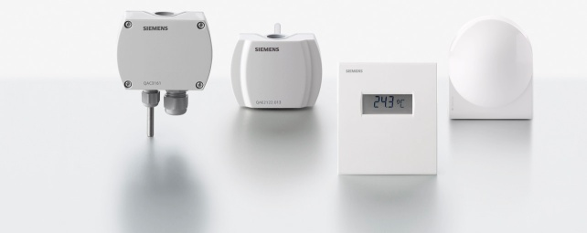
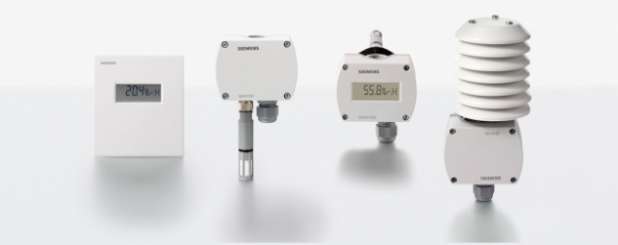
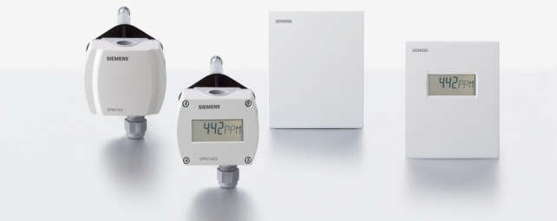
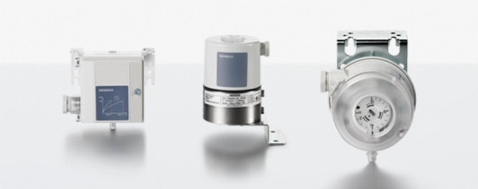
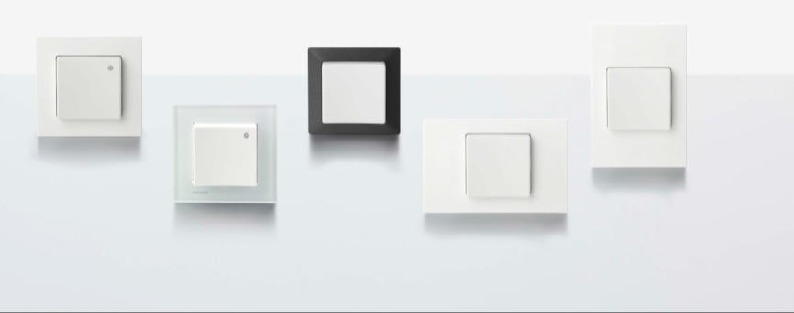
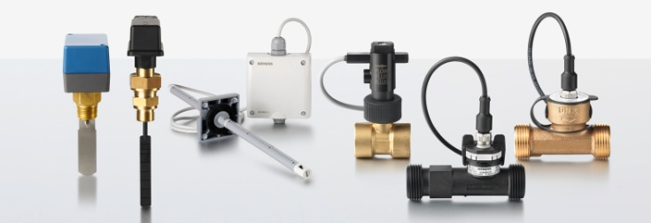
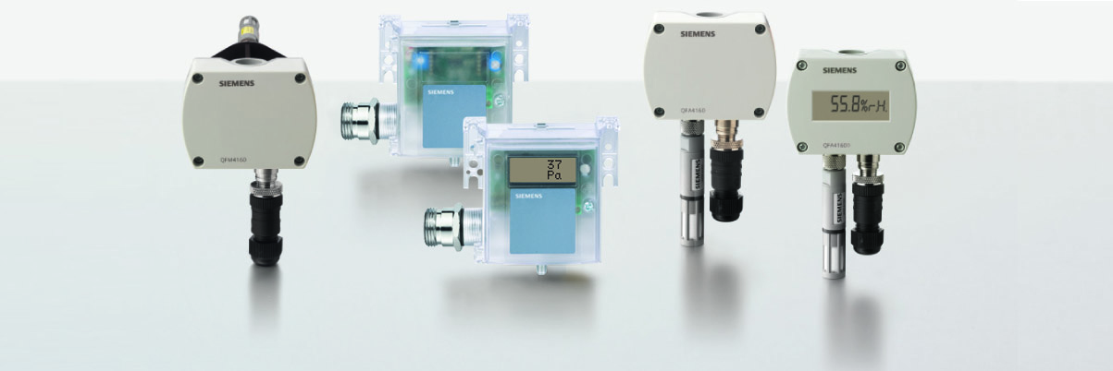
Датчики
Symaro™-Датчики для всех стандартных измерений и приложений HVAC
Температура
Влажность
Качество воздуха
Давление
Комнатные, Канальные, Погружные, Наружные, Кабельные, Накладные
Комнатные, Канальные, Наружные, Точки росы, Гигростаты
Комнатные и Канальные
Перепад давления и абсолютного давления
Воздух, Жидкости, Газ и хладагенты
Встраиваемые
Реле протока
Сертифицированные
Датчики для измерения влажности, температуры и качества воздуха в дизайне выключателей DELTA
Для специальных приложений
Реле потока, скорость движения Воздуха
С калибровочным сертификатом
Для фармацевтического производства
Давления и влажности

Slide 3
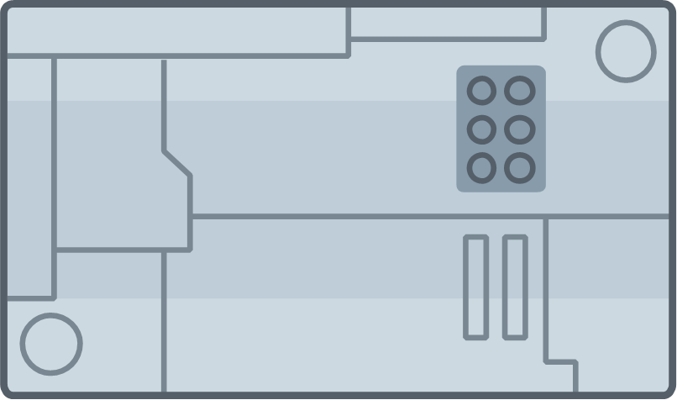

Датчики Symaro – простота монтажа
1. Встроенная функция теста (CO₂, VOC, T, r.h.)
2. Монтаж не зависящий от направления (CO2)
Test 1
Test 2
0°
852ppm
Output: 10V
5V
Output: 5V
0V
90°
852ppm
25ºC
2000ppm
0ºC
1000ppm
180°
852ppm

Slide 4
Датчики Symaro – точность измерений
CO₂
Комнатная
температура
Другие датчики
Комнатная
температура
Датчики Symaro
2 недели
2 недели
2 недели
Датчики Symaro
Измерение всегда верное, до 8 лет без калибровки
CO₂
Слишком холодно
Слишком холодно
2 недели
2 недели
2 недели
Датчики других производителей Калибровка датчиков CO₂ по нижнему значению каждые 2 недели. Неправильные измерения в помещениях с постоянным присутствием

Slide 5

Датчики мелкой пыли для PM2.5 и PM10
www.siemens.com/sensors
Restricted © Siemens Switzerland Ltd 2017

Slide 6
Мелкая пыль проблема которая затрагивает каждого
  Размер частиц
  PM2.5: 0.3 до 2.5 μm
  PM10: 0.3 до 10 μm
  Источники
  Автомобильный выхлоп
  Промышленность
  Электростанции
  Сжигание топлива
  PM2.5
  Плесень
  8 μm
  PM10
  Пыль
  50 μm
  Соль
  70 μm
  Волос человека
  100 μm
  Природные причины

Slide 7
Опасность мелкой пыли и смога
  PM10+
  10+ μm
  Блокируются носом
  PM2.5 – 10
  2.5 – 10 μm
  Блокируются во рту и горле
  PM2.5
  2.5 μm
  Проникают глубоко в легкие и вызывают заболевания легких и сердечно-сосудистые заболевания

Slide 8
Линейка датчиков мелкой пыли
  QSA2700
  Датчик без дисплея
  QSA2700D
  Датчик с дисплеем
  AQS2700
  Сменный модуль для замены
PM2.5
45μg/m³
Unhealthy

Slide 9
Отображение на дисплее в зависимости от концентрации
PM2.5
PM2.5
PM2.5
  Измеряет PM2.5
  DC 0…10 V, Modbus RS485
  Climatix plug & play
  Возможность работы от Micro USB для демо
  Долгое время работы и возможность замены картриджа
  Встроенный датчик приближения для выхода из режима ожидания (модель с дисплеем)
6μg/m³
36μg/m³
77μg/m³
Good
Moderate
Poor
PM2.5
PM2.5
PM2.5
120μg/m³
180μg/m³
500μg/m³
Unhealthy
Very unhealthy
Hazardous

